Slide 1
Herverdeel je cijfer
Een klaslokaalexperiment

Slide 2
Herverdeel je cijfer
Het gemiddelde van de klas voor het eerste SO was een 7,2.
De resultaten waren niet gelijk over de groep verdeeld (cijfers varieerden van 3,0 tot 10).
Is dit eerlijk? Of moeten we streven naar een gelijkmatiger verdeling? (want we hebben toch allemaal hard gewerkt?)
Eerst maken we een grafiek van de verschillen.
Daarna beantwoorden we de vraag: wat is een eerlijke verdeling?
En vervolgens passen we de cijfers in Magister aan.

Slide 3
Teken de lorenzcurve
Gebruik een ruitjesblad
Maak een assenstelsel van 10 hokjes bij 10 hokjes
Op de verticale as staat het cumulatieve percentage gescoorde punten
Op de horizontale as staat het cumulatieve percentage leerlingen
Begin met de leerlingen die de laagste cijfers hebben gehaald

Slide 4
Behaald cijfer | Aantal leerlingen | Percentage leerlingen | Percentage leerlingen cumulatief | Totaal gescoord | Percentage gescoorde punten | Percentage gescoorde punten cumulatief
3 | 1 |  |  | 3
4 | 2 |  |  | 8
5 | 4 |  |  | 20
6 | 3 |  |  | 18
7 | 5 |  |  | 35
8 | 1 |  |  | 8
9 | 2 |  |  | 18
10 | 7 |  |  | 70
totaal | 25 |  |  | 180

Slide 5
Behaald cijfer | Aantal leerlingen | Percentage leerlingen | Percentage leerlingen cumulatief | Totaal gescoord | Percentage gescoorde punten | Percentage gescoorde punten cumulatief
1 | 0 | 0 | 0 | 0 | 0 | 0
2 | 0 | 0 | 0 | 0 | 0 | 0
3 | 1 | 4 | 4 | 3 | 1,7 | 1,7
4 | 2 | 8 | 12 | 8 | 4,4 | 6,1
5 | 4 | 16 | 28 | 20 | 11,1 | 17,2
6 | 3 | 12 | 40 | 18 | 10 | 27,2
7 | 5 | 20 | 60 | 35 | 19,4 | 46,7
8 | 1 | 4 | 64 | 8 | 4,4 | 51,1
9 | 2 | 8 | 72 | 18 | 10 | 61,1
10 | 7 | 28 | 100 | 70 | 38,4 | 100
totaal | 25 | 100 |  | 180 | 100

Slide 6
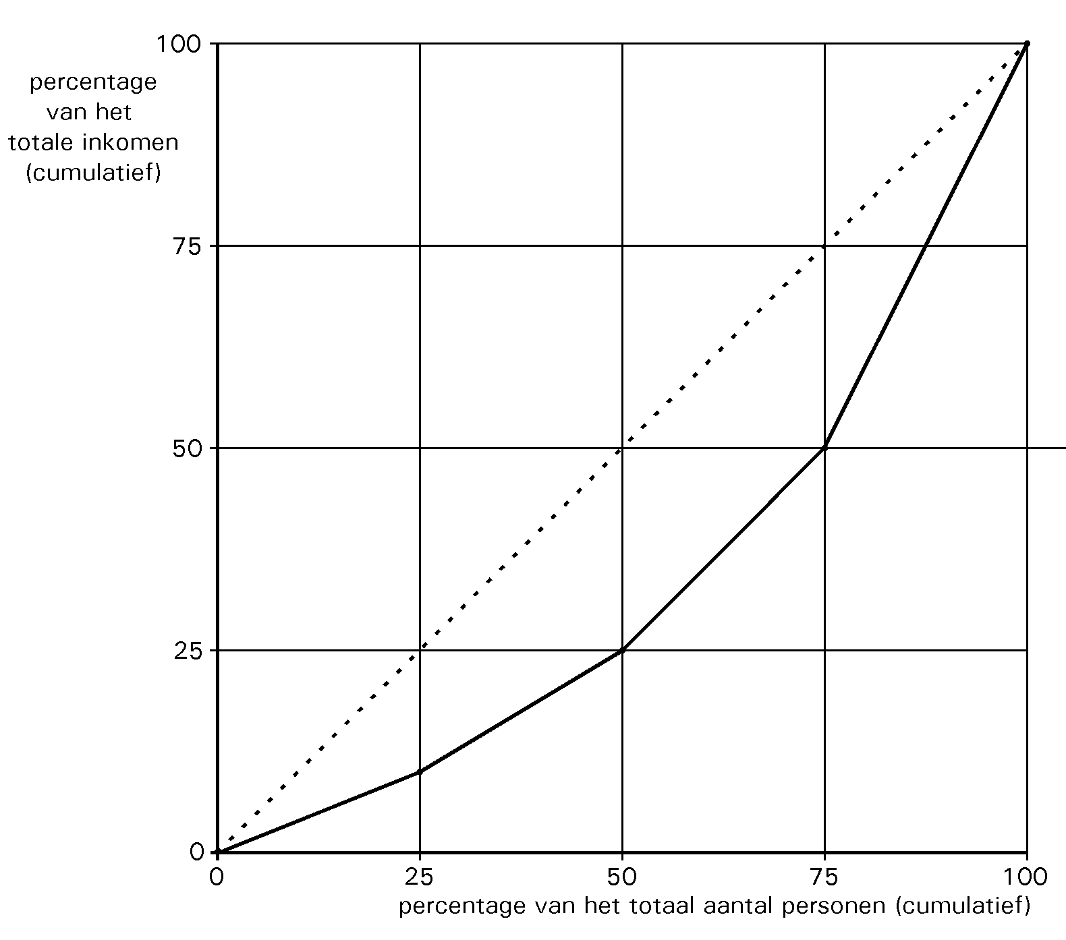
Een gelijke verdeling
Het gemiddelde cijfer was een 7,2
Teken de lijn die de gelijke verdeling van de cijfers weergeeft
Geef een schatting van de Ginicoëfficiënt = A/(A+B)
de coëfficiënt telt als een maatstaf voor inkomensongelijkheid in een land, deze varieert tussen de 0 (gelijke verdeling) en de 1 (ongelijke verdeling).
A
B

Slide 7
Experiment: herverdeling van de cijfers
Een gelijke verdeling van de behaalde cijfers wordt nooit toegepast. Leerlingen worden beoordeeld op hun prestaties en niet op hun inspanning (bijvoorbeeld). Is dit eerlijk? Vergelijk met het verdiende inkomen: dit hangt af van de kwaliteit van de arbeid (in de vorm van een hoger uurloon), maar ook van het aantal uur dat je werkt.
Moet onze cijferverdeling anders?

Slide 8
Experiment herverdeel je cijfer
Voorstel 1: we laten de verdeling zo scheef als hij is.
Voorstel 2: we maken de verdeling zo gelijk mogelijk → iedereen krijgt een 7,2. [N.B. als een leerling niet mee wil doen aan voorstel 2 dan kan hij/zij daar niet toe gedwongen worden. Trekt een leerling zich terug, dan heeft dit invloed op het gemiddelde. Er volgt dan een tweede stemronde om te kijken wie er nog mee wil doen aan voorstel 2.]
Indien van toepassing: schets de nieuwe lorenzcurve.

Slide 9
Begrippen
Averechtse selectie is het economisch verschijnsel dat de slechte risico’s de goede risico’s van de markt verdrijven.
Is averechtse selectie bij dit experiment van toepassing?
De lorenzcurve geeft de verdeling van een grootheid (cijfers, inkomens, vermogens) over een populatie weer. De weergave is altijd waardenvrij.
De manier van (her)verdeling van de grootheid (cijfers, inkomens, vermogens) over de populatie is altijd politiek.

